Slide 2
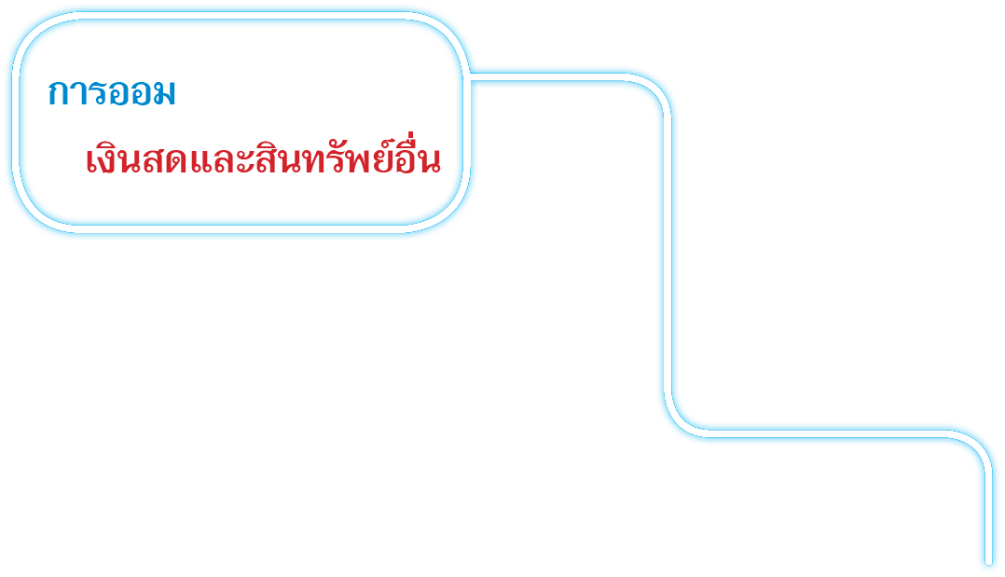

Slide 3
การออม หมายถึง การเก็บสะสมเงินรายได้ในส่วนต่างๆ ไว้ใช้จ่ายในอนาคต รวมถึงการสะสมสิ่งที่มีค่าเป็นตัวเงินและมีประโยชน์ต่อครอบครัว เช่น ทองคำ เพชร เครื่องประดับ ที่ดิน และอื่นๆ เป็นต้น ซึ่งการเก็บรายได้สุทธิเมื่อหักรายจ่ายแล้วจะมีส่วนที่เหลืออยู่เรียกว่า เงินออม
ความสำคัญของการออมการออมเป็นการสร้างหลักประกันความมั่นคงให้กับตนเอง และก่อให้เกิดเสถียรภาพทางเศรษฐกิจ จึงมีความสำคัญต่อระบบเศรษฐกิจ เพราะเกี่ยวข้องกับความเป็นอยู่ของประชาชน ครอบครัว และชุมชน

Slide 4
ประโยชน์ของการออม การออมให้ประโยชน์ต่อการดำรงชีวิตและพัฒนาชีวิตของทุกคน ไม่ว่าจะเป็นการออมเงินและออมทรัพยากรอื่น รวมทั้งการออมชีวิต ซึ่งสรุปได้ดังนี้
ด้านการพัฒนาชีวิต
ด้านเศรษฐกิจ
ด้านทรัพยากร
ธรรมชาติแวดล้อม
ด้านสังคม
ด้านการศึกษา
ด้านวัฒนธรรม

Slide 5
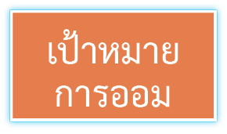
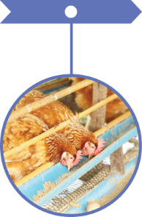

Slide 6
“เป้าหมาย” คือสิ่งจูงใจในการออม ซึ่งแต่ละบุคคลอาจจะแตกต่างกันขึ้นอยู่กับความหวังและความึต้องการในชีวิต เช่น อยากมีบ้านและที่ดินเป็นของตนเอง อยากมีชีวิตที่สุขสบายในวัยเกษียณ เป้าหมายนั้นจะเป็นสิ่งที่กำหนดให้จำนวนเงินออมและระยะเวลาในการออมแตกต่างกัน ได้แก่
เพื่อสร้างหลักประกันชีวิตและความมั่นคงด้านการเงิน
เพื่อให้มีเงินไว้ใช้ในวัยเกษียณ
เพื่อไว้ใช้ในด้านการศึกษาและความก้าวหน้าในการงาน
เพื่อไว้เป็นมรดกให้ลูกหลานและสังคม
เพื่อใช้เป็นเงินทุนในการประกอบอาชีพ
เพื่อไว้ใช้จ่ายนอกเหนือจากรายจ่ายประจำ

Slide 9
การวางแผนการออม (Saving Plan) สิ่งที่สำคัญ
ในการวางแผนการออมคือการประมาณรายได้และรายจ่าย
เช่น บุคคลต้องการซื้อบ้านจะต้องวางแผนการออมโดย
กำหนดจำนวนเงินและระยะเวลาที่สะสมเงินออม เพื่อให้
ได้ตามจำนวนที่ต้องการ เงินออมยังช่วยบรรเทาความ
เดือดร้อนทางการเงินในยามฉุกเฉิน แสดงให้เห็นว่าการ
ออมเป็นรูปแบบของการลงทุนอย่างหนึ่ง ทุกคนจึงควร
บริหารเงินออมอย่างรอบคอบ

Slide 10
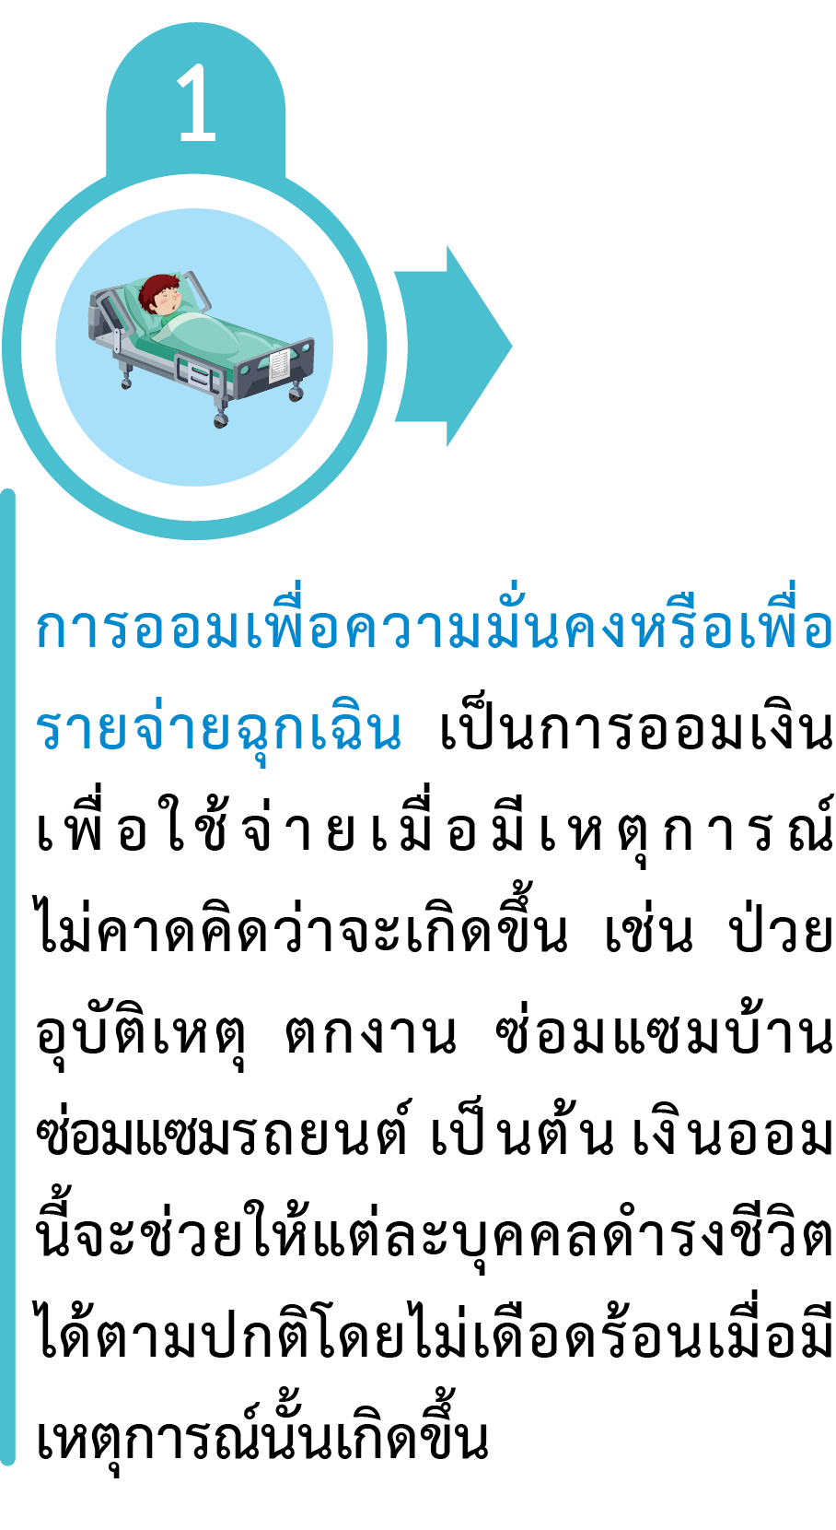
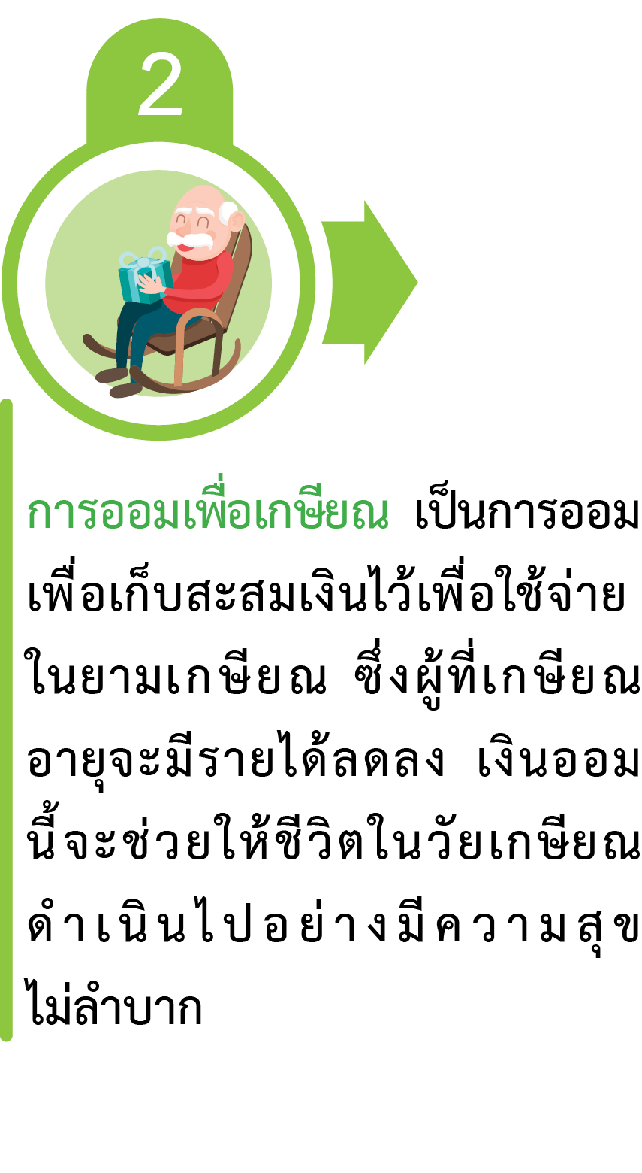
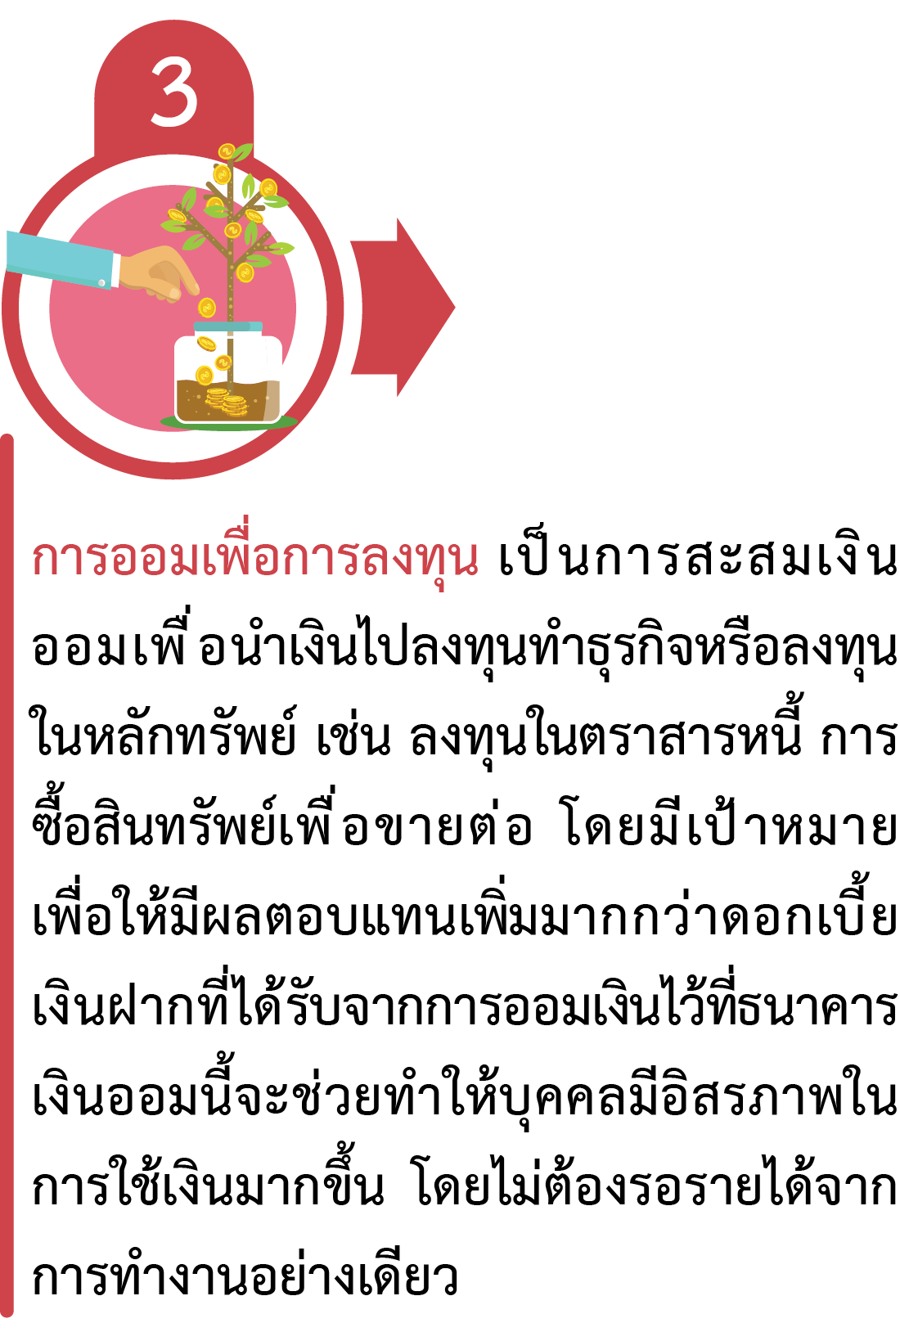
ประเภทของการออมเงิน การเก็บออมเงินเพื่อให้บรรลุเป้าหมายในชีวิตบุคคลนั้น แบ่งออกได้ดังนี้

Slide 11
การฝากเงินกับธนาคาร (Deposit)
การประกันชีวิต (Life Insurance)
การออมทรัพย์กับสหกรณ์
การซื้อพันธบัตรรัฐบาล “พันธบัตร”
กองทุนสำรองเลี้ยงชีพ (Provident Fund : PVD)

Slide 12
“เกษียณ” หมายถึง สิ้นไป ซึ่งศัพท์ทางราชการจะใช้คำว่า “เกษียณอายุ” หมายถึง ครบกำหนดอายุรับราชการ หรือสิ้นกำหนดเวลารับราชการ เมื่อบุคคลนั้นมีอายุครบ 60 ปี ในปัจจุบันแม้จะมีผู้ลาออกตามนโยบายเออร์ลี่รีไทร์ (Early Retired) ของรัฐบาลไป ก่อนอายุจะครบ 60 ปีก็ตาม แต่ข้าราชการก็ยังอยู่
จนครบอายุเกษียณ ซึ่งวิธีการวางแผนการออมที่ดีที่สุดมีดังนี้
กำหนดความต้องการใช้เงิน
กำหนดความต้องการของรายได้ที่สามารถหามาได้
เปรียบเทียบความต้องการเงินทุน กับความสามารถในการหารายได้

Slide 13
การหาระยะเวลาแห่งช่วงชีวิต
ระดับเงินเฟ้อที่มีแนวโน้ม
ค่าใช้จ่ายเกี่ยวกับสุขภาพที่เพิ่มมากขึ้นเมื่อเริ่มอายุมาก
การกำหนดความต้องการใช้เงินหลังเกษียณ
การประมาณรายได้หลังวัยเกษียณอายุ
การจัดหาเงินสำรองไว้สำหรับส่วนที่ขาด
แหล่งที่มาของรายได้หลังเกษียณอายุ

Slide 14
รายได้และรายจ่าย
สภาพร่างกาย
เวลา
สภาพจิตใจ

Slide 15
ธนาคารโลก (World Bank) ได้นำเสนอแนวคิดเกี่ยวกับระบบการออมเพื่อเกษียณอายุหรือระบบบำเหน็จบำนาญ เพื่อทำให้เกิดความมั่นคงทางสังคมของประเทศ ที่เรียกว่า “สามเสาหลักของระบบเงินออมเพื่อวัยเกษียณ” (Three Pillars หรือ The Multi Pillar of Old Age Security) โดยยึดหลักการสร้างระบบบำนาญสมดุลและสามารไม่เพิ่มภาระภาษีให้กับประชาชนของประเทศ ขณะเดียวกันก็ช่วยสร้างรายได้ของประเทศโดยใช้เงินออมของคนในประเทศเป็นตัวขับเคลื่อนการขยายตัวทางเศรษฐกิจและการลงทุน
รูปแบบการออมเพื่อการเกษียณของประเทศไทยปัจจุบัน ได้ขยายขอบเขตความคุ้มครองครอบคลุมประชากรโดยทั่วไปนอกเหนือจากข้าราชการ เพื่อสร้างความสามารถในการพึ่งพาตนเองในวัยเกษียณให้แก่ประชาชน ตามทฤษฎีระบบเงินออมของธนาคารโลก ได้แก่

Slide 17
ระบบการออมเพื่อการเกษียณ หรือระบบบำนาญ คือ ระบบการจัดการเพื่อจ่ายเงินสำหรับวัยเกษียณให้แก่ผู้มีสิทธิรับเงินเมื่อครบอายุเกษียณ และมีวัตถุประสงค์อย่างชัดเจนเพื่อสร้างความมั่นคงด้านรายได้ให้แก่ผู้สูงอายุหลังเกษียณ มิให้มีมาตรฐานการดำรงชีพที่ตกตํ่าเมื่อเข้าสู่ภาวะที่ไม่มีรายได้ ทั้งนี้กองทุนการออมเพื่อการเกษียณของประเทศไทย มีดังนี้
กองทุนประกันสังคม (Social Security Fund)
กองทุนบำเหน็จบำนาญข้าราชการ (Government Pension Fund)

Slide 18
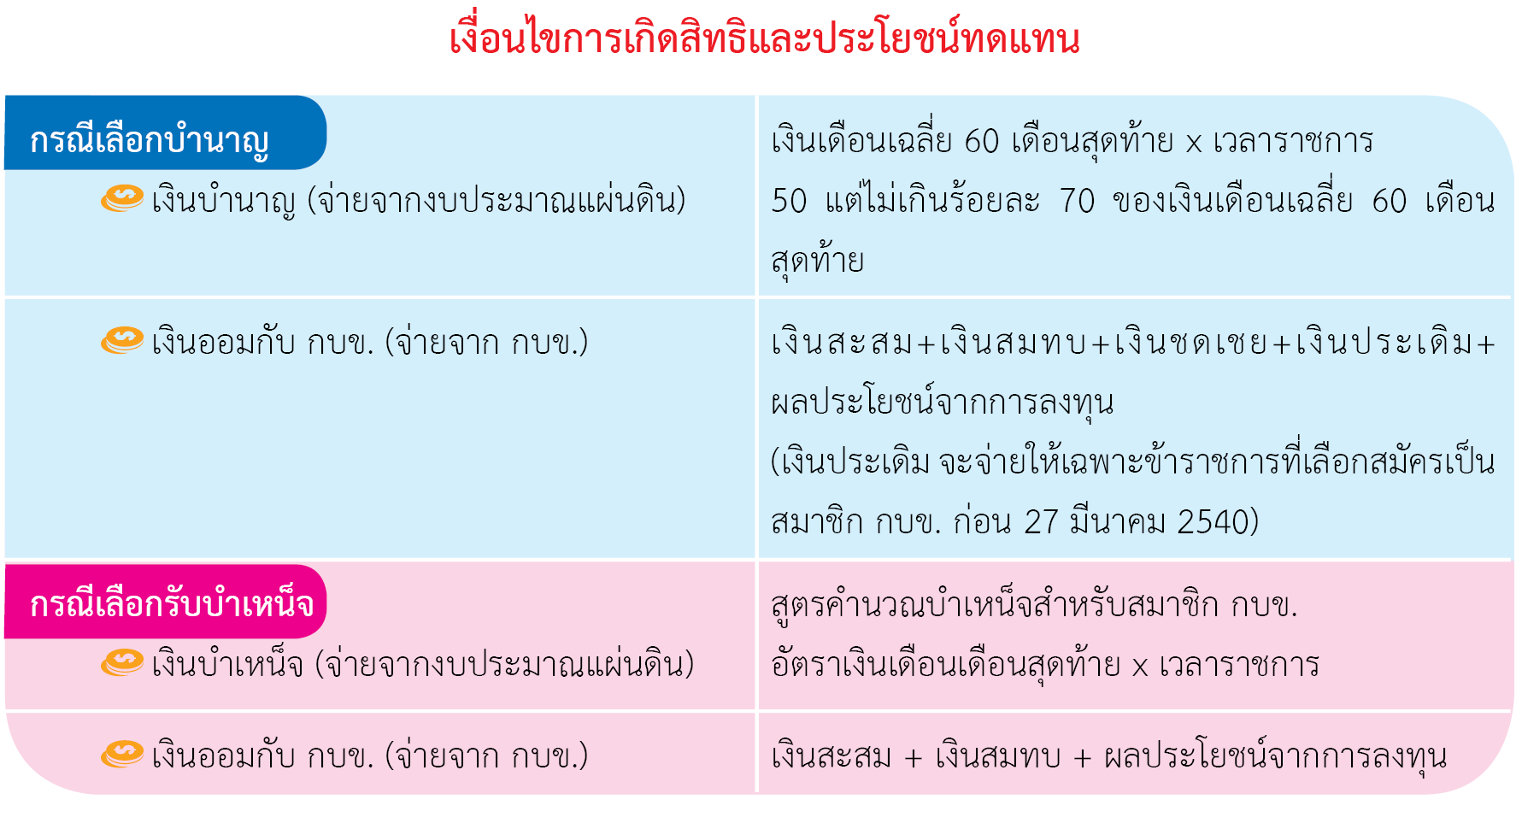
กองทุนสำรองเลี้ยงชีพ (Provident Fund)
กองทุนเพื่อการเลี้ยงชีพ (Retirement Mutual Fund)
กองทุนการออมแห่งชาติ (National Savings Fund)

